Slide 1
Proyecto Final de Ciclo GestLine
Desarrollo de Aplicaciones Multiplataforma
I.E.S. San Vicente
Francisco José Ferrer Rodríguez

Slide 2
¿Qué es GestLine?
GestLine es una aplicación web que simula un área de clientes de una compañía de telecomunicaciones.
Módulos de la aplicación:
Mis líneas
Consumos
Servicios
Facturas
Ajustes

Slide 3
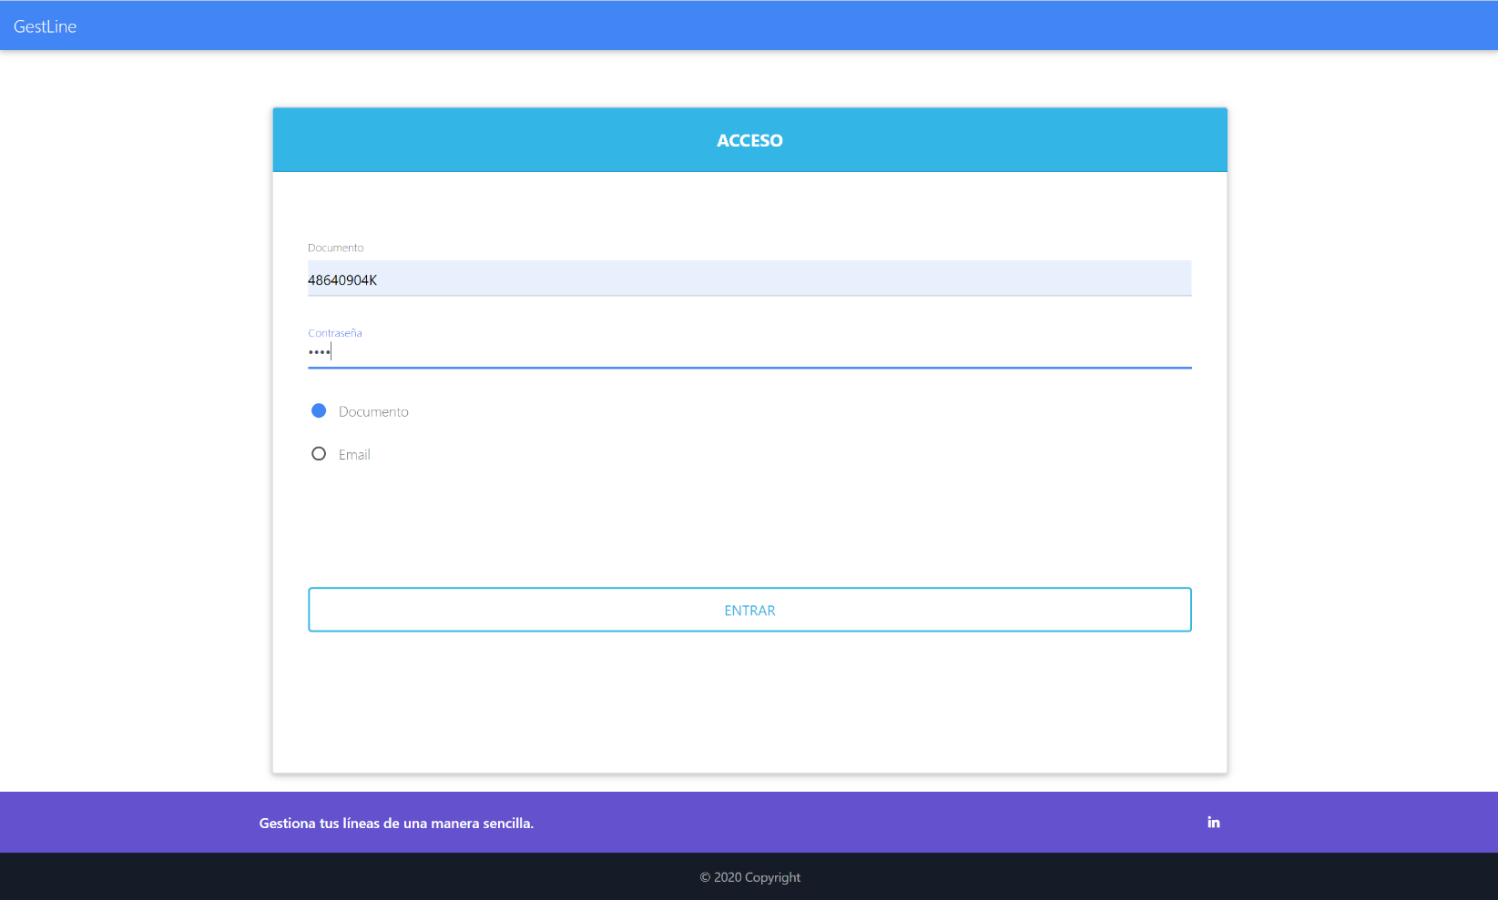
Login
El módulo de Login nos pedirá que nos identifiquemos con un documento de identidad o con un email además de la contraseña.
Una vez que los datos introducidos son contrastados y coinciden con la base de datos, se renderizará la página principal de Mis líneas.

Slide 4
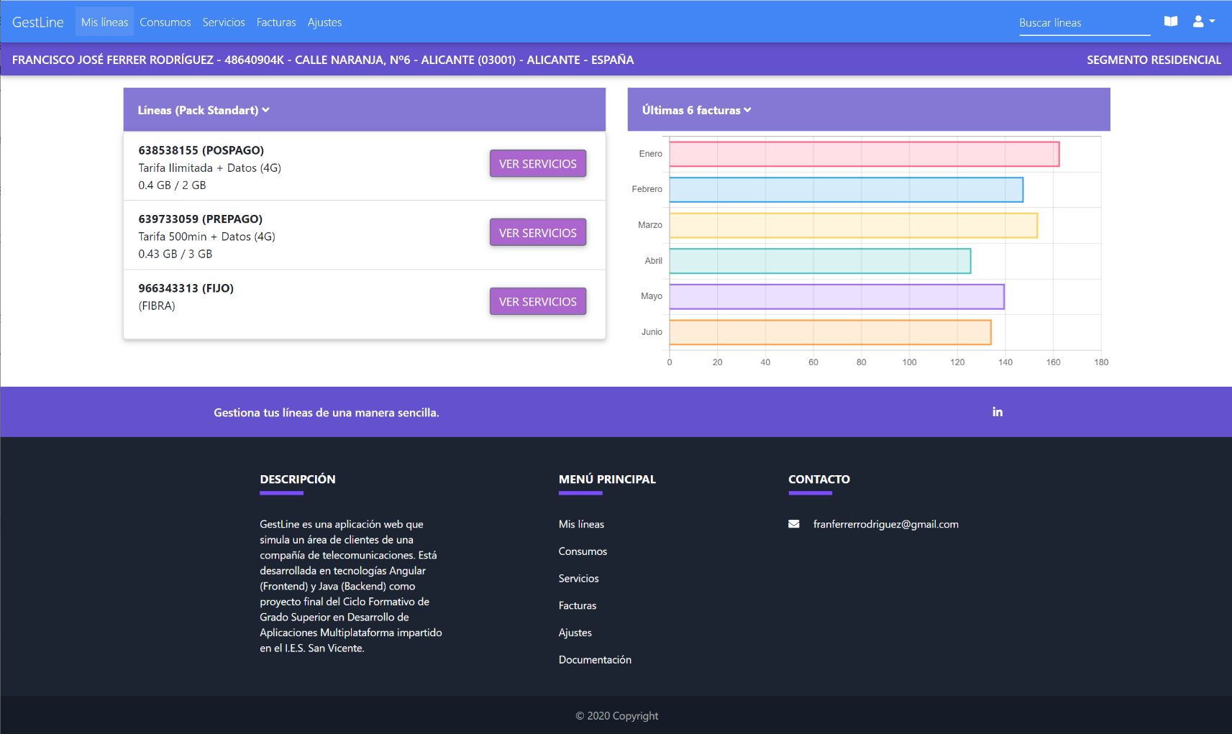
Mis líneas
En la parte izquierda visualizaremos información relativa las líneas del cliente con sus respectivos consumos, tarifas, etc.
En la parte derecha visualizaremos un histograma con las últimas 6 facturas anuales del cliente.

Slide 5
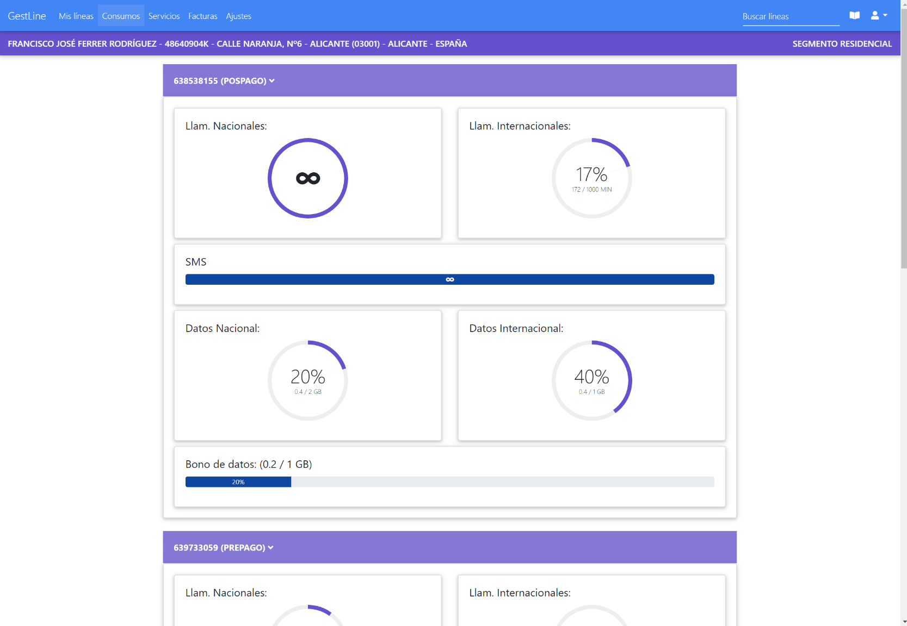
Consumos
En el módulo Consumos visualizaremos información relativa a los consumos por línea del cliente. Como podrían ser el consumo de minutos de llamadas nacionales e internacionales, total de SMS disponibles y enviados, consumo de datos (nacional e internacional), consumo de bonos de datos, etc.

Slide 6
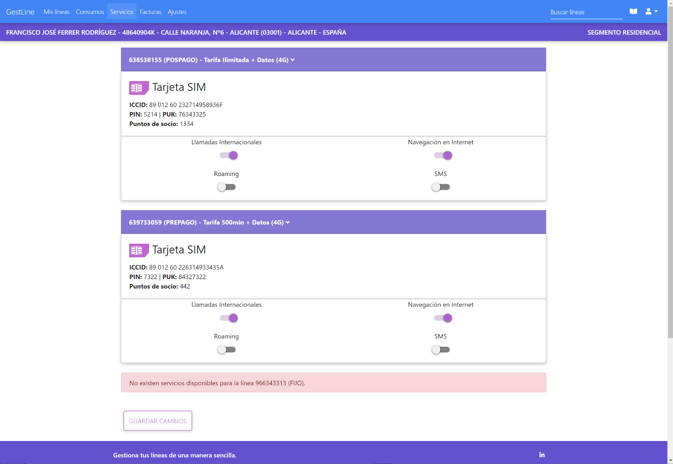
Servicios
En el módulo Consumos visualizaremos información relativa a los servicios que tiene el cliente contratados como pueden ser las llamadas internacionales, la navegación en internet, el Roaming, los SMS, etc.

Slide 7
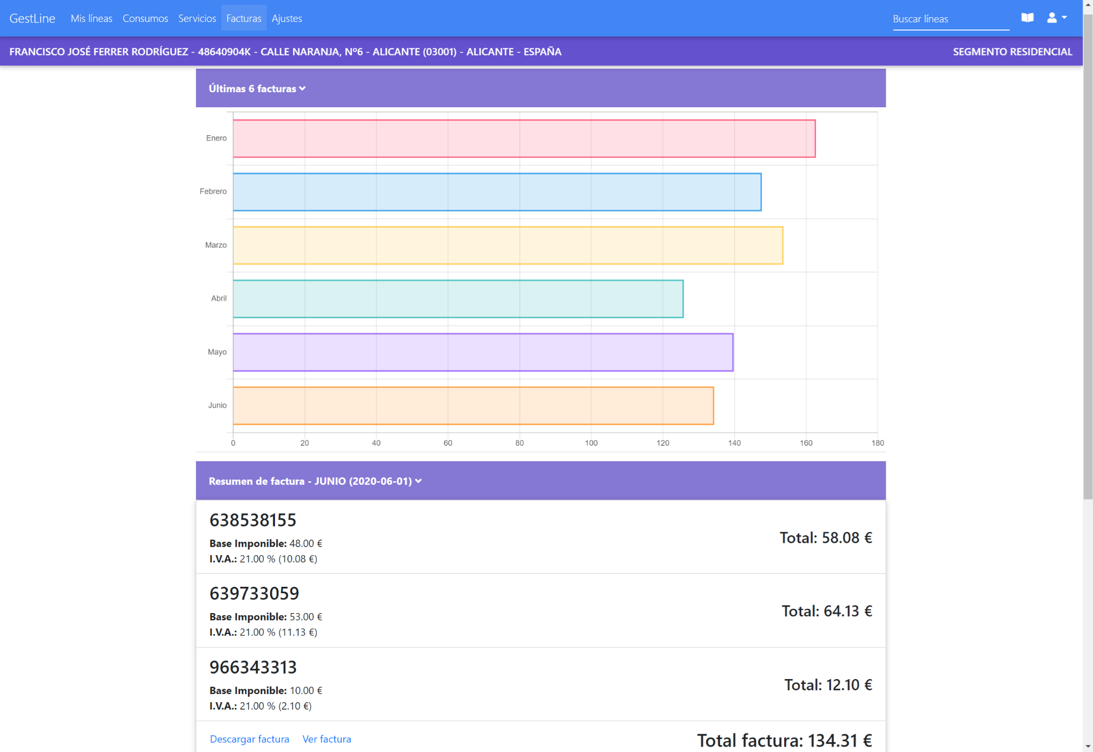
Facturas
En la parte superior del módulo Facturas visualizar el histograma con las últimas 6 facturas (6 meses) del cliente. En dicho histograma podremos hacer clic en el mes deseado.
Cuando hacemos clic en uno de los meses, en la parte inferior se cargará un resumen de dicha factura. Permitirá visualizar o descargar la factura deseada.

Slide 8
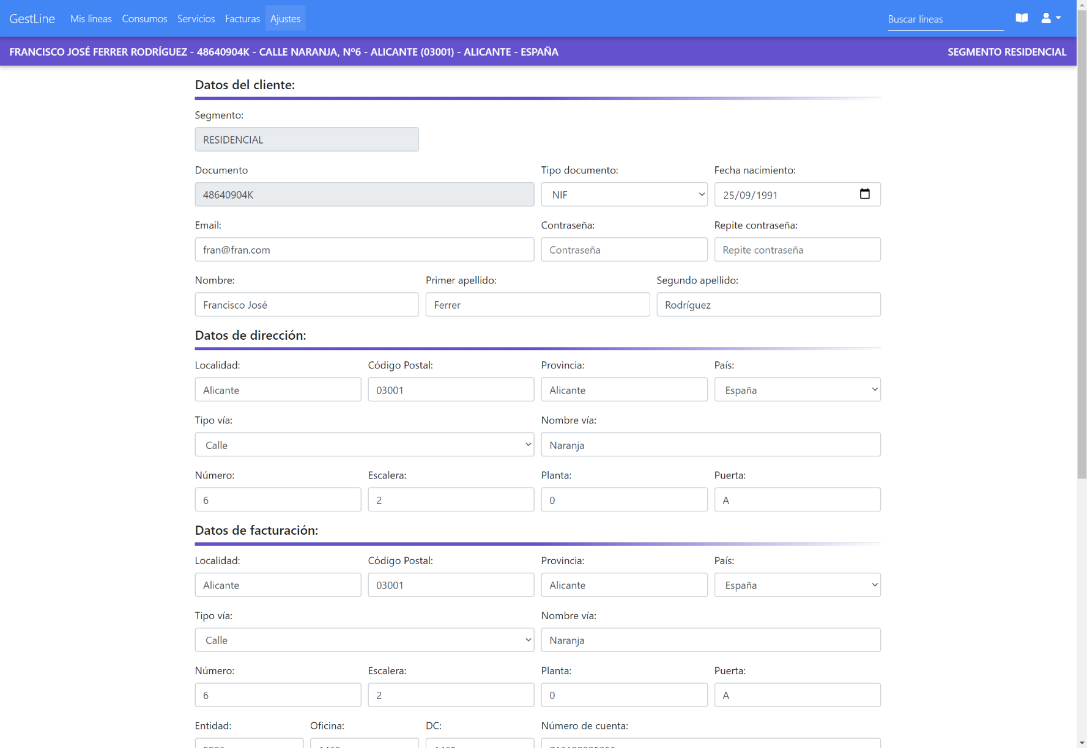
Ajustes
En el módulo Ajustes el usuario podrá visualizar toda la información relativa a sus datos personales. Así como modificar todos estos datos a excepción del segmento y el documento de identidad.

Slide 9

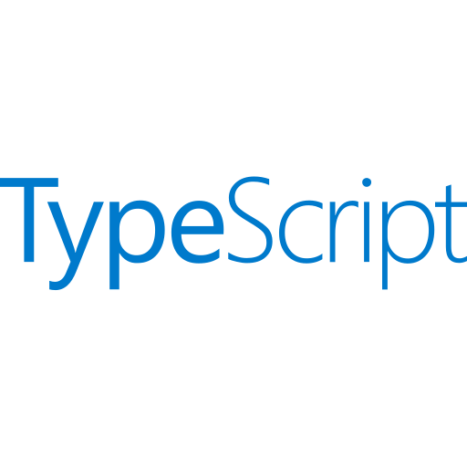
Frontend (Angular)
Angular: es un framework opensource desarrollado por Google para facilitar la creación y programación de aplicaciones web de una sola página, las webs SPA (Single Page Application).
Angular separa completamente el frontend y el backend en la aplicación, evita escribir código repetitivo y mantiene todo más ordenado gracias a su patrón MVC (Modelo-Vista-Controlador) asegurando los desarrollos con rapidez, a la vez que posibilita modificaciones y actualizaciones.
TypeScript: es el lenguaje principal de programación de Angular, y así toda la sintaxis y el modo de hacer las cosas en el código es el mismo, lo que añade coherencia y consistencia a la información, permitiendo, por ejemplo, la incorporación de nuevos programadores, en caso de ser necesarios, ya que pueden continuar su trabajo sin excesiva dificultad.

Slide 10
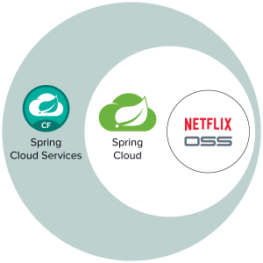
Backend (Microservicios)
Para el desarrollo del proyecto, para la parte backend se ha decidido implantar un sistema distribuido de microservicios basándonos en la arquitectura de la solución desarrollada por Netflix “Spring Cloud Netflix” (Netflix OSS). Dicho Framework está construido sobre Spring Boot, el cual proporciona auto-configuraciones básicas para facilitar el desarrollo de los microservicios. Spring Cloud le ofrece al desarrollador las herramientas necesarias para la construcción de patrones comunes en sistemas distribuidos.
Cada microservicio, siguiendo uno de sus principios, es dueño de sus propios datos de manera independiente. Es por esto que cada microservicio dispone de su propia base de datos. En este caso para el desarrollo del proyecto se ha decidido utilizar bases de datos H2.

Slide 11
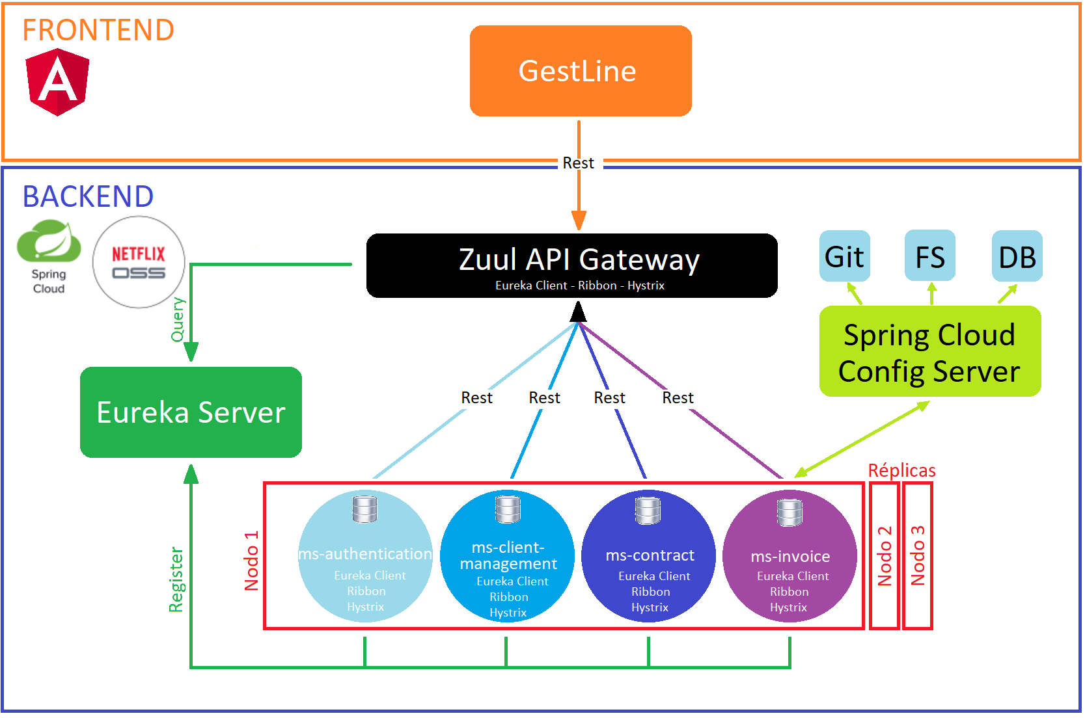
Backend (Microservicios)
Componentes del Stack de la solución de Spring Cloud Netflix.

Slide 12



Dudas y sugerencias
Para dudas y sugerencias, podéis contactarme por email a:
franferrerrodriguez@gmail.com
Repositorio GitHub del proyecto completo:
https://github.com/franferrerrodriguez/GestLine

